Slide 1

Unidad 2
Introducción a la programación en JavaScript

Slide 2
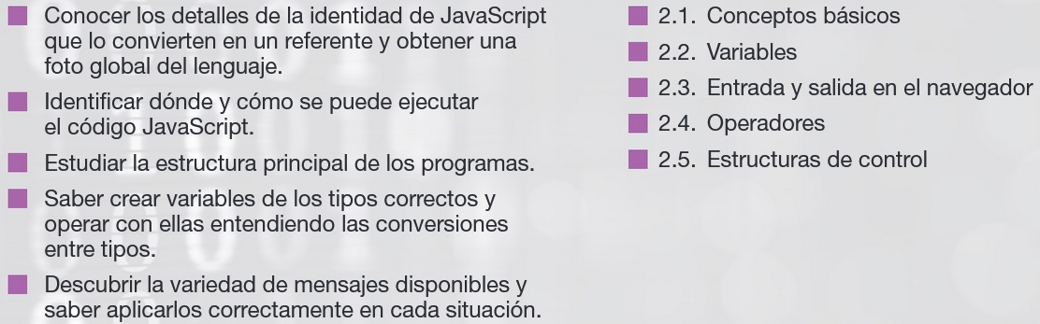
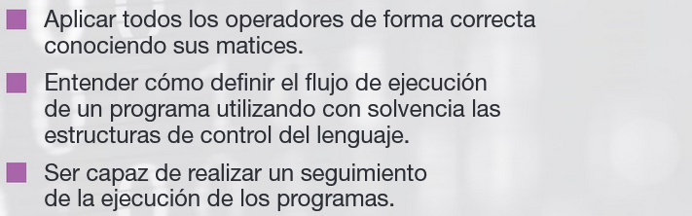
2. Introducción a la programación en JavaScript
OBJETIVOS
CONTENIDOS

Slide 3
2. Introducción a la programación en JavaScript
2.1. Conceptos básicos
Características de JavaScript
Ligero.
Interpretado.
Basado en prototipos.
Case sensitive.
Débilmente tipado.
Multiparadigma.
Monohilo.
Dinámico.
Programación orientada a objetos.
Programación imperativa.
Programación declarativa.

Slide 4
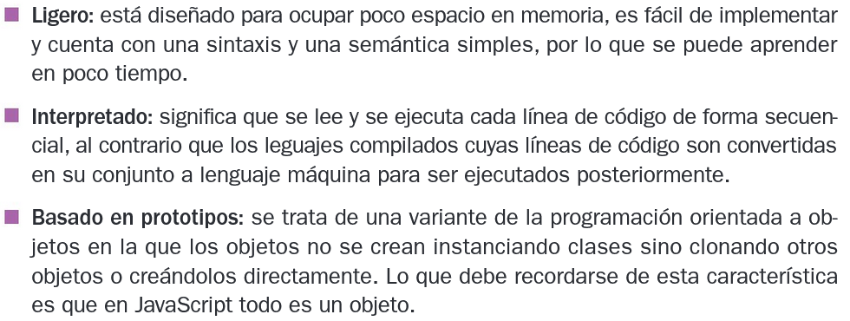
2. Introducción a la programación en JavaScript
2.1. Conceptos básicos
Características de JavaScript

Slide 5
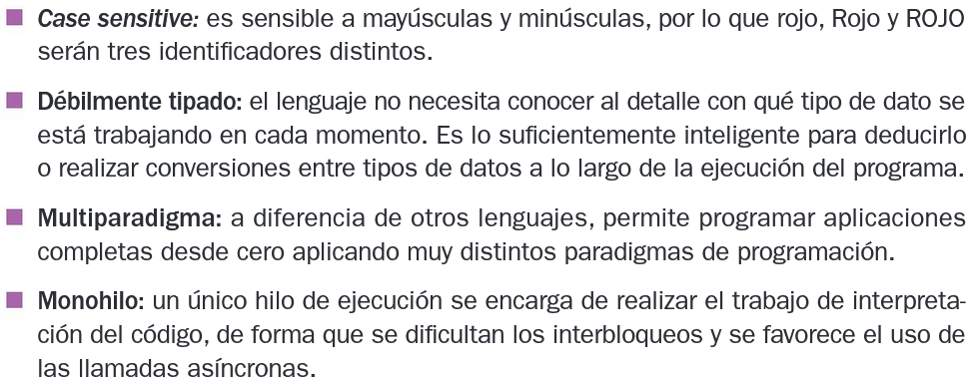
2. Introducción a la programación en JavaScript
2.1. Conceptos básicos
Características de JavaScript

Slide 6
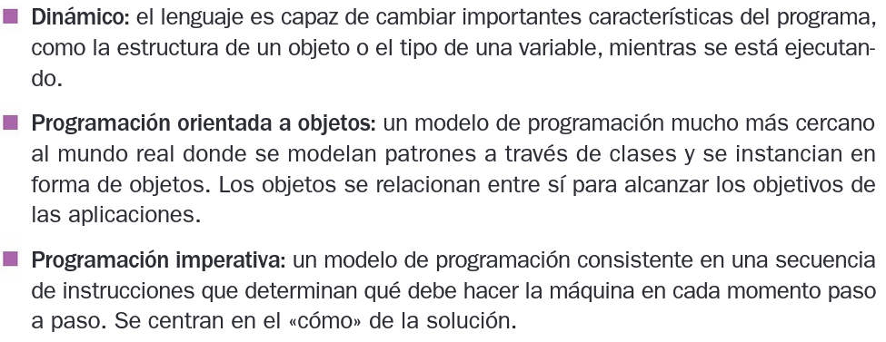
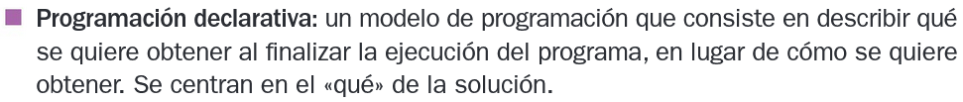
2. Introducción a la programación en JavaScript
2.1. Conceptos básicos
Características de JavaScript
El dato no se ajusta a la variable sino al contrario.

Slide 7
2. Introducción a la programación en JavaScript
Dónde ejecutar JavaScript
Lado cliente
Puede controlar y responder a los eventos del usuario: formularios, navegación entre páginas o cualquier otro elemento de la interfaz del usuario.
Lado servidor
Amplía el núcleo del lenguaje dándole la capacidad para: comunicarse con una base de datos, gestionar ficheros del servidor u ofrecer respuestas a solicitudes de aplicaciones.

Slide 8
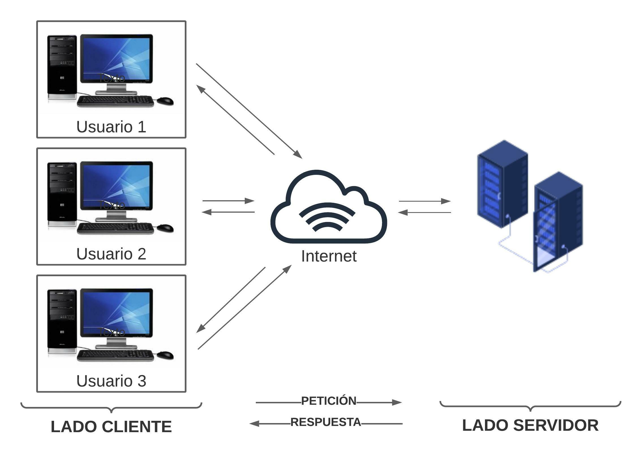
2. Introducción a la programación en JavaScript
Figura 2.1. Esquema simplificado de una arquitectura cliente-servidor.

Slide 9
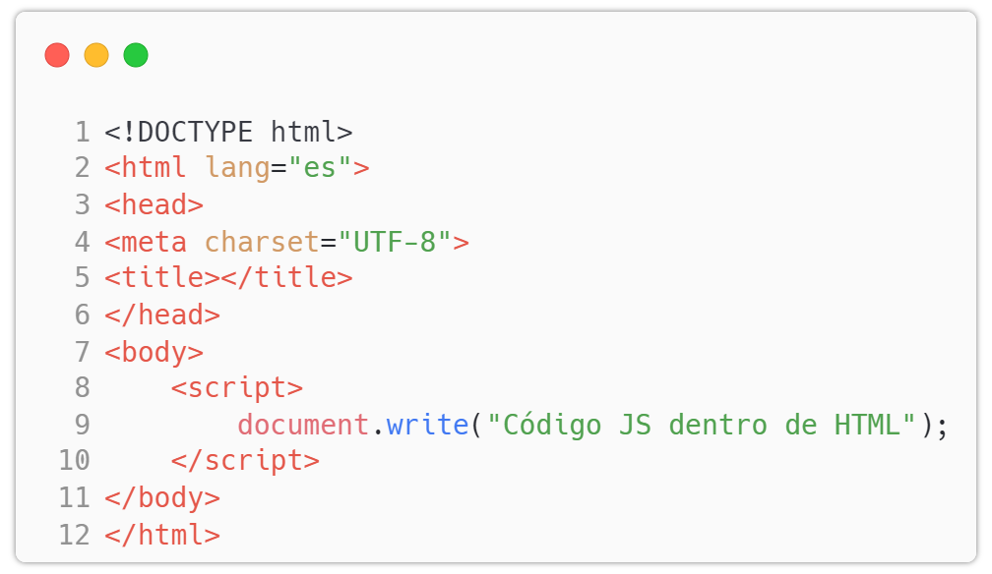
2. Introducción a la programación en JavaScript
Cómo ejecutar JavaScript
Usando la etiqueta <script>

Slide 10
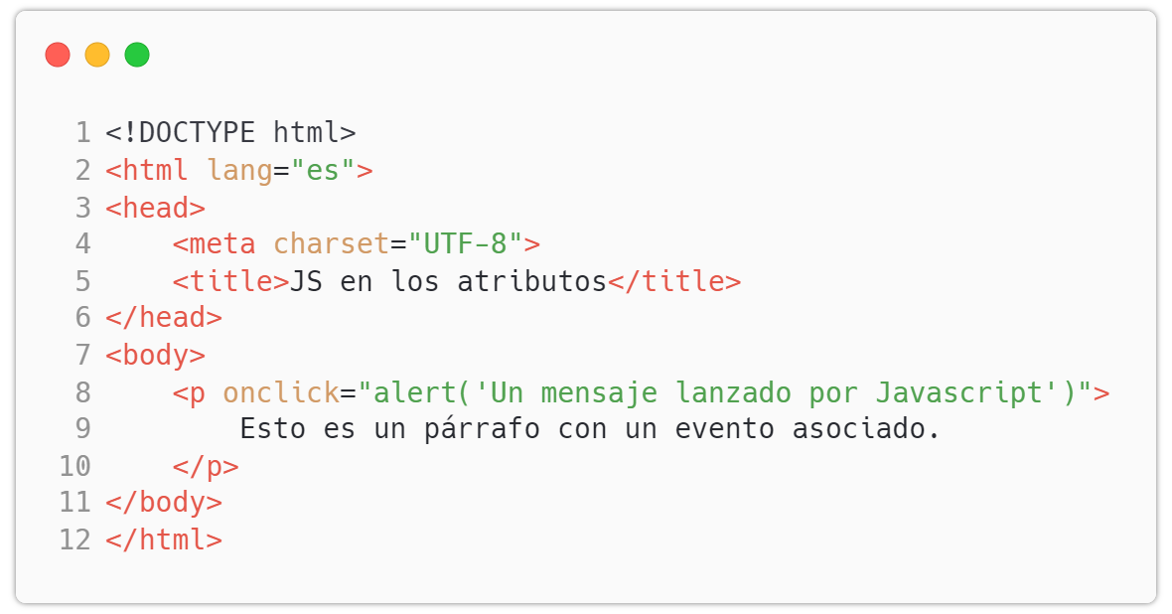
2. Introducción a la programación en JavaScript
Usando los atributos de un elemento

Slide 11
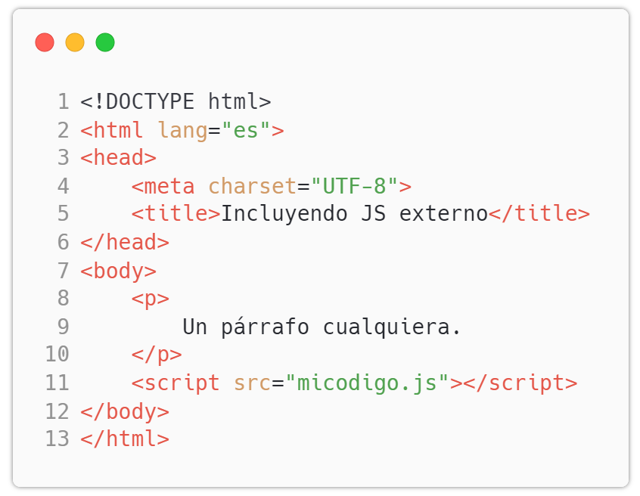
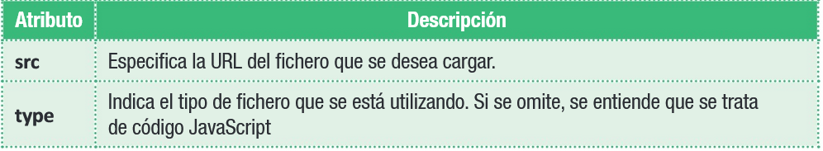
2. Introducción a la programación en JavaScript
Incorporándolo desde un fichero .js externo

Slide 12
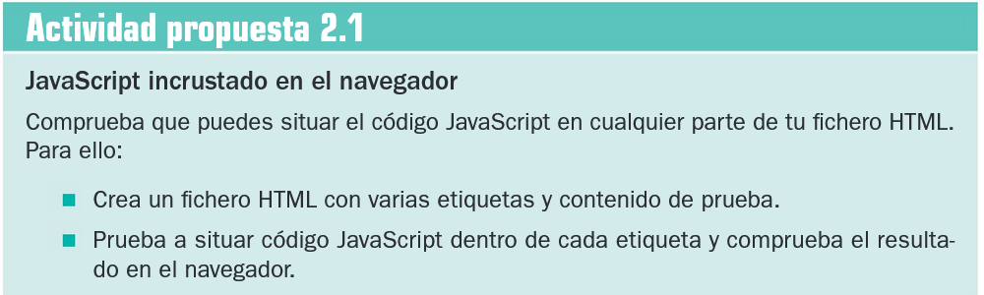
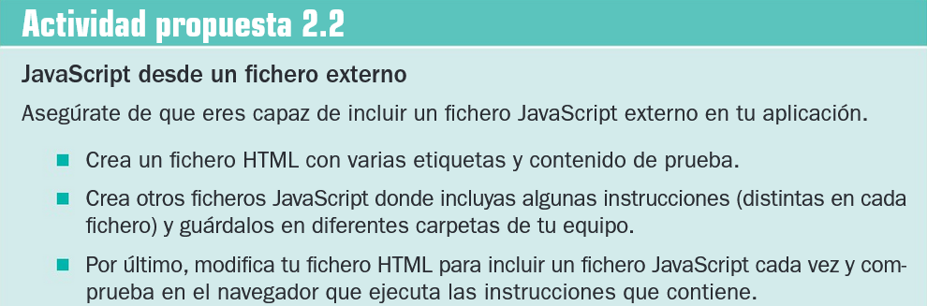
2. Introducción a la programación en JavaScript

Slide 13
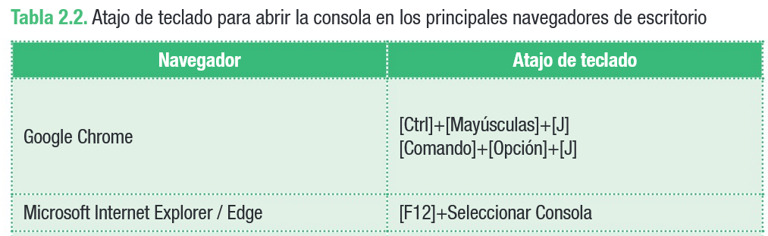
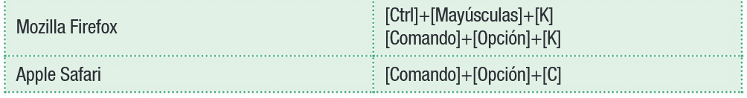
2. Introducción a la programación en JavaScript
/ Ctrl + May + I

Slide 14
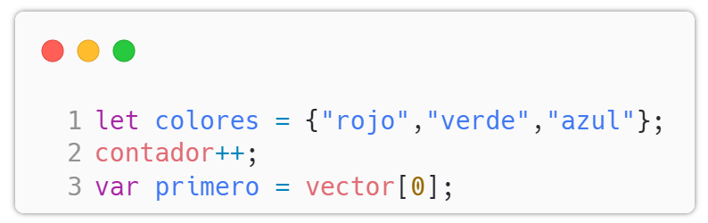
2. Introducción a la programación en JavaScript
Sentencias
Cada una de las instrucciones que forman parte de nuestro programa.
Aunque a veces no es necesario hacerlo, siempre es recomendable terminarlas con un punto y coma (;).

Slide 15
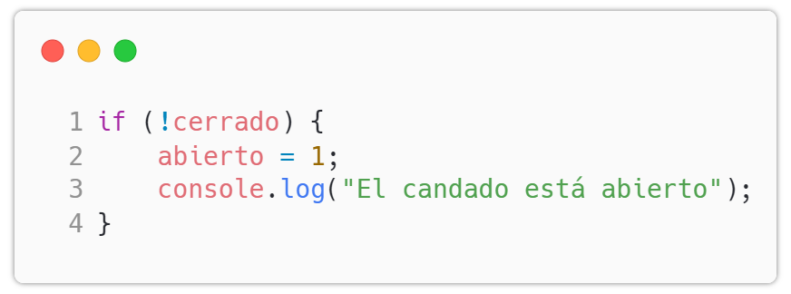
2. Introducción a la programación en JavaScript
Bloques
Un bloque es una agrupación de sentencias.
Está delimitado por los símbolos { y }.

Slide 16
2. Introducción a la programación en JavaScript
Identificadores
Un identificador es el nombre que le damos a cada uno de los elementos que creamos en nuestro programa.
Un identificador válido:
Debe comenzar obligatoriamente por una letra, guion bajo (_) o el símbolo del dólar ($).
Pueden seguirle más letras, números o guiones bajos.
Distingue entre mayúsculas y minúsculas.
Puede usar todas las letras que están definidas en UNICODE.
Palabras reservadas: break, var, case, void,…
https://developer.mozilla.org/es/docs/Web/JavaScript/Reference/Lexical_grammar#palabras_clave

Slide 17
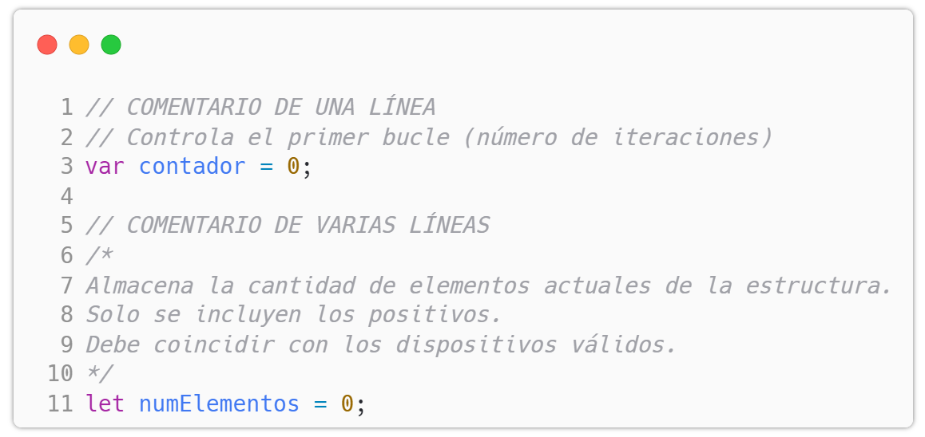
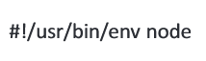
2. Introducción a la programación en JavaScript
Comentarios
Son apuntes que dejamos en el código para mejorar su comprensión.
Pueden ser de una línea (// comentario) o de varías líneas (/* comentario */).
Comentarios hashbang: utilizados para indicar la ruta a un motor de Javascript que debe usar el script

Slide 18
2. Introducción a la programación en JavaScript
2.2. Variables
Una variable es una zona de memoria a la que se asigna un nombre y en la que se guarda un valor. De esta forma, puede hacerse referencia a esa zona de memoria mediante un identificador que el programador ha definido, recuperar su valor o modificarlo.
Las hay de varios tipos.

Slide 19
2. Introducción a la programación en JavaScript
Tipos de datos
String: una secuencia de caracteres que representan texto.
Number: cualquier formato de número con o sin decimales.
Booleano: dato lógico que solo puede ser true o false.
Undefined: una variable a la que no se le ha dado valor.
Null: representa el valor vacío o nulo.
BigInt: se usa para almacenar números muy grandes.

Slide 20
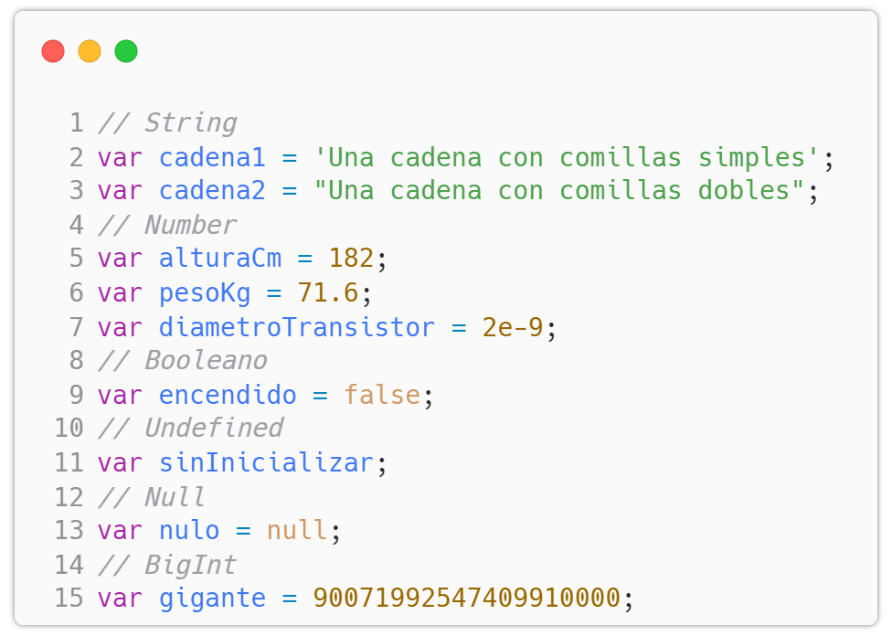
2. Introducción a la programación en JavaScript

Slide 21
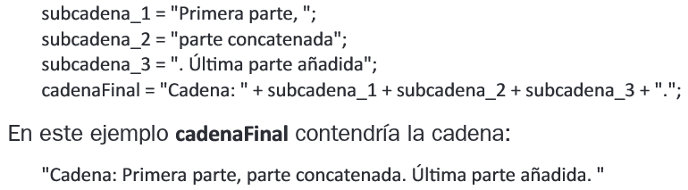
2. Introducción a la programación en JavaScript

Slide 22
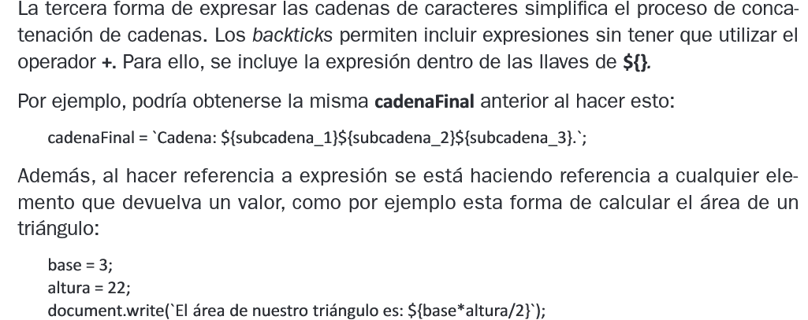
2. Introducción a la programación en JavaScript

Slide 23
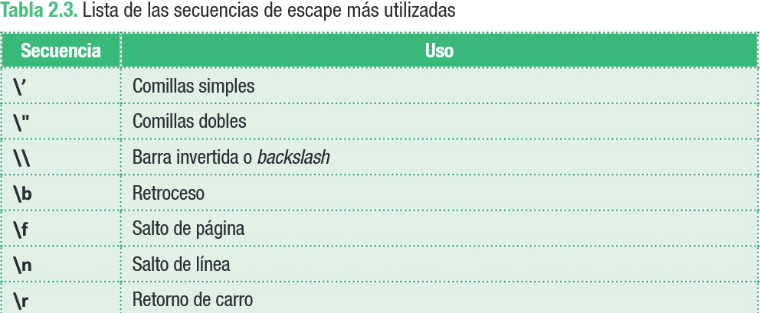
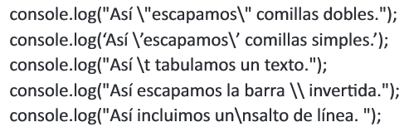
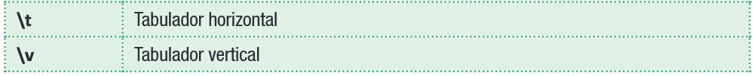
2. Introducción a la programación en JavaScript

Slide 24
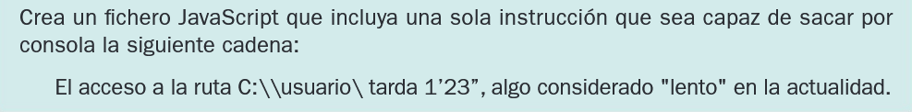
2. Introducción a la programación en JavaScript

Slide 25
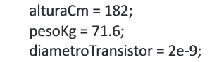
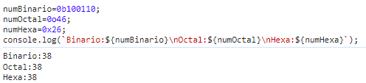
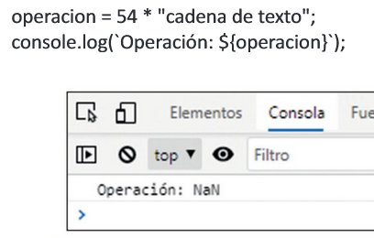
2. Introducción a la programación en JavaScript
La consola del navegador está configurada para trabajar con el sistema decimal:
JavaScript es capaz de entender y operar con el valor infinito.
JavaScript considera valores a Infinity y a NaN (Not a Number) en lugar de errores

Slide 26
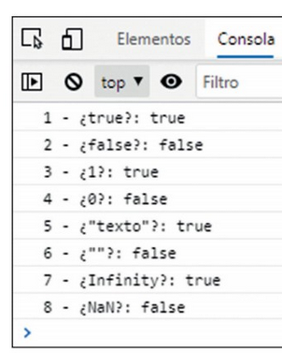
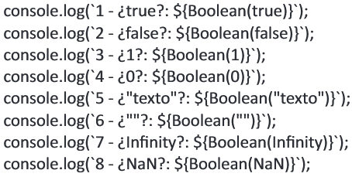
2. Introducción a la programación en JavaScript
A la hora de evaluar expresiones lógicas se considera que todo los que sea distinto de cero es verdadero y todo lo que sea igual a cero es falso.
Boolean(undefined) → false
Boolean(null) → false

Slide 27
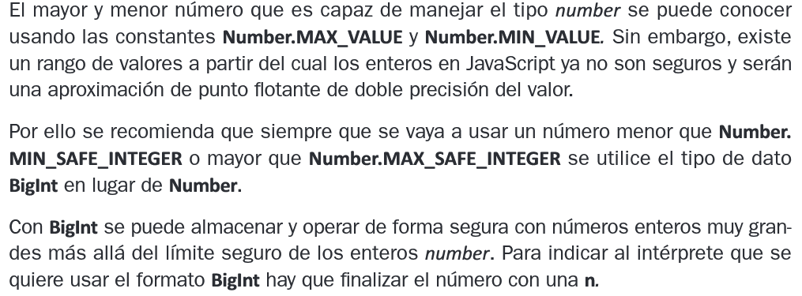
2. Introducción a la programación en JavaScript

Slide 28
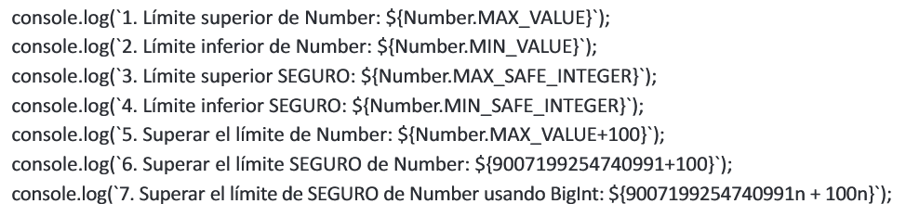
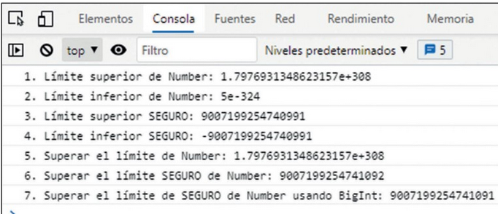
2. Introducción a la programación en JavaScript

Slide 29
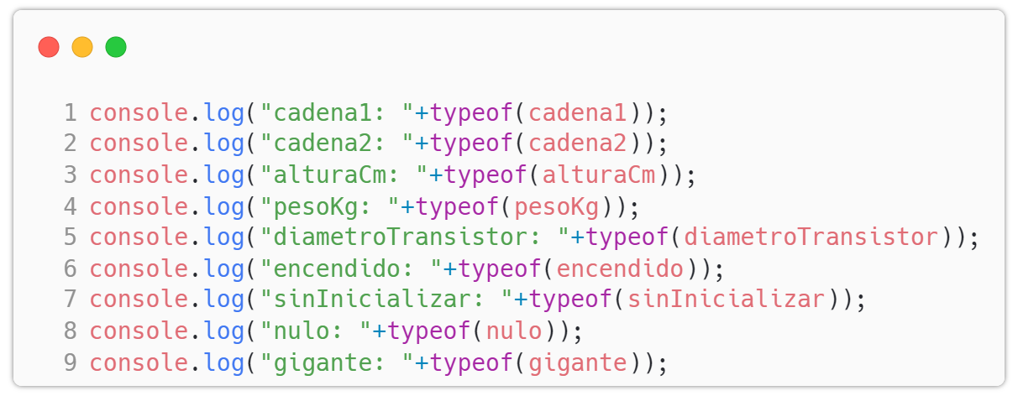
2. Introducción a la programación en JavaScript
Operador typeof
Lo usamos para conocer cuál es el tipo de dato de una variable en un momento dado.

Slide 30
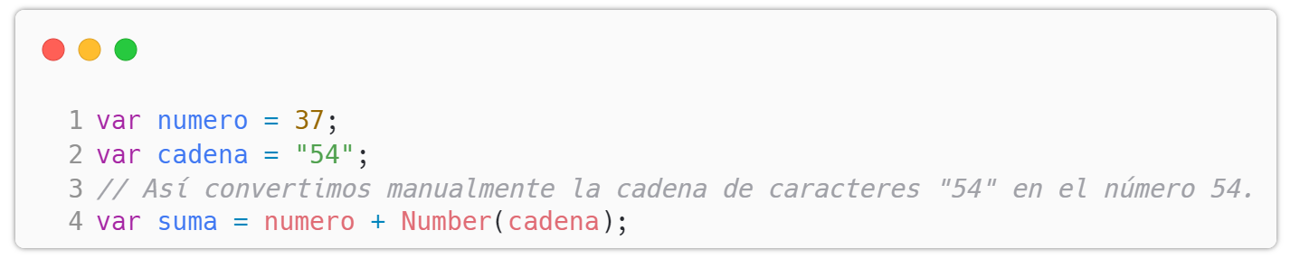
2. Introducción a la programación en JavaScript
Conversión de tipos
Algunas operaciones entre tipos de datos distintos son incompatibles por lo que el lenguaje realizará una conversión de tipos de la forma que entienda más lógica.
Sin embargo podemos forzar a que realice una conversión manual de tipos:

Slide 31
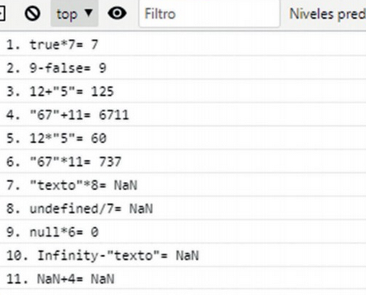
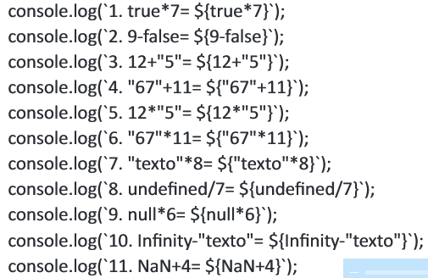
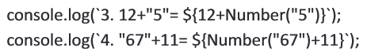
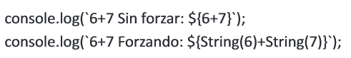
2. Introducción a la programación en JavaScript
Conversión de tipos
Conversión manual:

Slide 32
2. Introducción a la programación en JavaScript
Tipos de variables
var
let
const
Es la forma tradicional de declarar una variable.
Su ámbito es global: es accesible desde cualquier parte del programa.
CUIDADO.
Su ámbito es más local que var.
No es accesible desde fuera del bloque en el que fue creada.
A pesar de ser un tipo de variable, representan a las constantes: una variable que una vez que toma valor, no puede ser modificada.
Por costumbre, los identificadores en mayúscula.

Slide 33
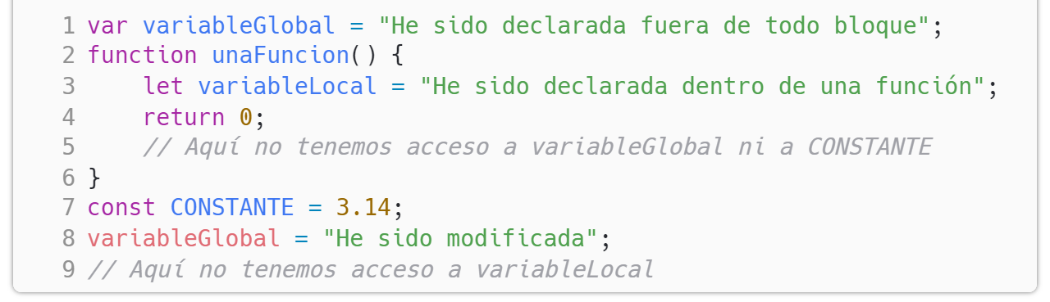
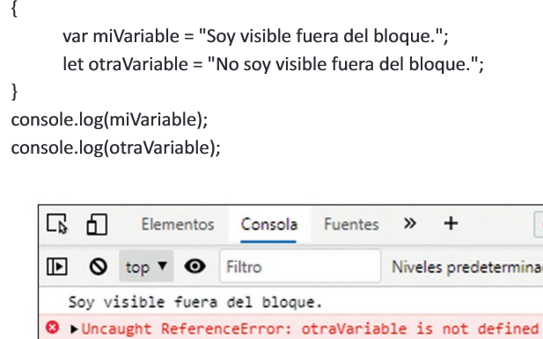
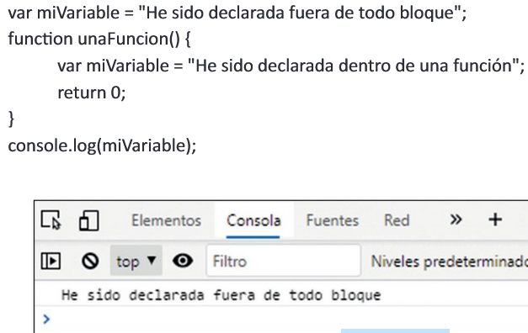
2. Introducción a la programación en JavaScript
Ámbito de las variables

Slide 34
2. Introducción a la programación en JavaScript
2.3. Entrada y salida en el navegador
Mensajes en la consola
Permite obtener mucha información de depuración de los programas sin «ensuciar» el aspecto de esos programas.
Existen 4 tipos de mensajes que se muestran con una estética diferente.
Se pueden utilizar los filtros que proporciona el navegador para ver sólo aquellos del tipo que se desee.
console.log(), console.info(), console.warn() y console.error()

Slide 35
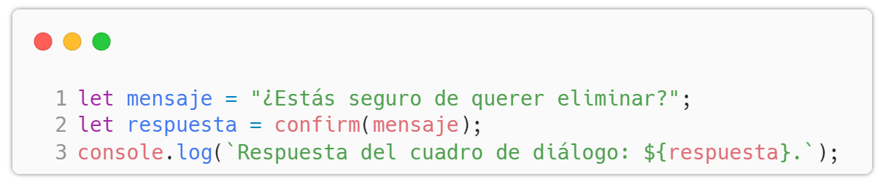
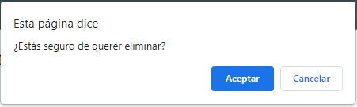
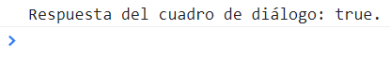
2. Introducción a la programación en JavaScript
Mensajes de confirmación
Es un cuadro de diálogo que lanzamos con confirm() y un mensaje con dos opciones Aceptar (recibe true) o Cancelar (recibe false).

Slide 36
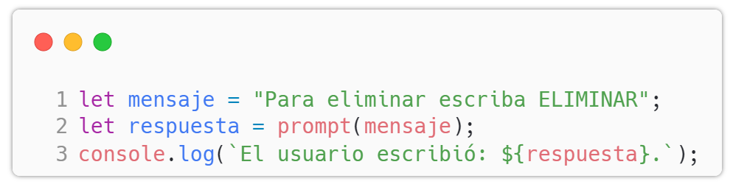
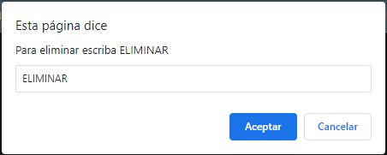
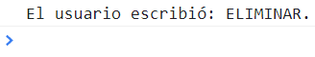
2. Introducción a la programación en JavaScript
Mensajes de entrada
Es igual que el anterior pero nos permite introducir un valor que lo retorna si pulsamos en Aceptar o null si pulsamos en Cancelar. Lo lanzamos con prompt().

Slide 37
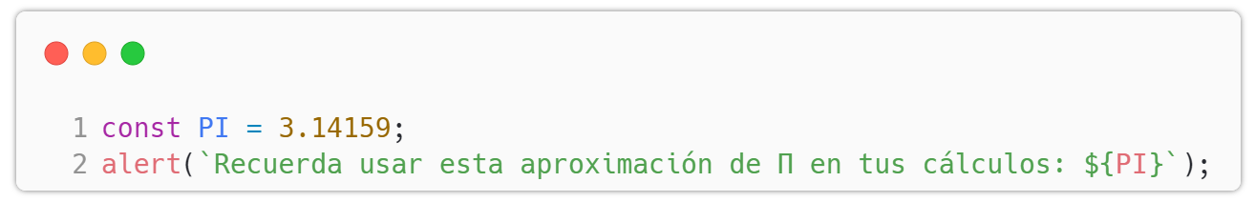

2. Introducción a la programación en JavaScript
Mensajes de alerta
Se trata simplemente de lanzar una pequeña ventana usando alert() donde se mostrará algún mensaje de interés para el usuario. Para cerrarlo pulsamos el botón Aceptar.

Slide 38
2. Introducción a la programación en JavaScript
2.4. Operadores
Son símbolos que permiten manipular los operandos.
Indica la operación que se va a realizar con los datos.
La inmensa mayoría se evalúa de izquierda a derecha.
Siguen un orden de precedencia preestablecido.
Podemos utilizar los paréntesis para forzar operaciones que deben realizarse antes.
Tipos de operadores: de asignación, de comparación, aritméticos, bit a bit, lógicos, de cadena, condicionales.

Slide 39
2. Introducción a la programación en JavaScript
Operadores de asignación
Asignan al operando izquierdo el valor del operando derecho por medio del símbolo =.
Tabla 2.1. Principales operadores de asignación.
Nombre | Aplicación | Simplificación
Asignación | a = b | a = b
Asignación de adición | a = a + b | a += b
Asignación de resta | a = a – b | a -= b
Asignación de multiplicación | a = a * b | a *= b
Asignación de división | a = a/ b | a /= b
Asignación de módulo | a = a % b | a %= b
Asignación de exponenciación | a = a ** b | a **= b

Slide 40
2. Introducción a la programación en JavaScript
Operadores de comparación
Determinan si una comparación es verdadera (true) o falsa (false). Por tanto, siempre devuelven un booleano.
Tabla 2.2. Operadores de comparación
Operador | Significado | Resultado true
Igualdad (==) | Devuelve true si los operandos son iguales. | 5 == 5
Distinto (!=) | Devuelve true si los operandos no son iguales. | 5 != 9
Igualdad estricta (===) | true si son iguales y del mismo tipo. | 5 === 5
Desigualdad estricta (!==) | true si son del mismo tipo pero no iguales, o son de diferente tipo. | 5 !== "5"
Mayor que (>) | true si el izquierdo es mayor que el derecho. | 9 > 5
Mayor o igual que (>=) | true si el izquierdo es mayor o igual que el derecho. | 9 >= 9
Menor que (<) | true si el izquierdo es menor que el derecho. | 3 < 9
Menor o igual que (<=) | true si el izquierdo es menor o igual que el derecho. | 9 <= 9

Slide 41
2. Introducción a la programación en JavaScript
Operadores aritméticos
Toma los valores numéricos de los operandos y les aplica la operación aritmética que indique el operador.
Tabla 2.3. Operadores aritméticos
Operador | Significado | Ejemplo
Módulo (%) | Devuelve el resto de la división entera. | 9 % 5
Incremento (++) | Operador unario que suma uno a su operando. Preincremento (++a): suma 1 a la a y devuelve el valor Posincremento (a++): devuelve el valor y suma 1 a la a. | b = ++a; b = a++;
Decremento (--) | Operador unario que resta uno a su operando. Predecremento (--a): resta 1 de a y devuelve su valor. Posdecremento (a--): devuelve su valor y resta 1 de a | b = --a; b = a--;
Potencia (**) | Elevando el operando izquierdo al operando derecho. | 2 ** 3
Negativo unario (-) | Devuelve la negación de su operando. | Si a es 5, -5
Positivo unario (+) | Intenta convertir el operando en un número, si no lo es. | +"3" devuelve 3

Slide 42
2. Introducción a la programación en JavaScript
Operadores bit a bit
Tratan a sus operandos como una ristra de 32 bits.
Operan en binario bit a bit, en lugar de hacerlo en decimal, octal o hexadecimal.
Una vez terminada la operación, el intérprete devolverá el resultado nuevamente convertido a decimal.
Son unos operadores que se utilizan en muy contadas ocasiones.
Son: AND, OR, XOR, NOT y desplazamientos.

Slide 43
2. Introducción a la programación en JavaScript
Operadores lógicos
Evalúan condiciones para tomar decisiones a lo largo del flujo de ejecución del programa.
Tabla 2.4. Operadores lógicos
Operador | Uso | Descripción
AND lógico (&&) | expr1 && expr2 | Devuelve expr1 si se puede convertir a false, de lo contrario devuelve expr2. Por tanto, cuando se usa con valores booleanos, devuelve true si ambos operandos son true y false en caso contrario.
OR lógico (||) | expr1 || expr2 | Devuelve expr1 si se puede convertir a true, de lo contrario devuelve expr2. Por tanto, cuando se usa con valores booleanos, devuelve true si alguno de los operandos es true o false si ambos son false.
NOT lógico (!) | !expr | Devuelve false si su único operando se puede convertir a true; en caso contrario devuelve true.

Slide 44
2. Introducción a la programación en JavaScript
Operadores lógicos
Para tener una comprensión completa de qué valor se puede esperar al evaluar expresiones donde intervienen los operadores lógicos veamos sus tablas de verdad donde un 1 representa true y un 0 representa false:
Tabla 2.5. Tablas de verdad de los operadores lógicos
a | b | a && b
0 | 0 | 0
0 | 1 | 0
1 | 0 | 0
1 | 1 | 1
a | b | a || b
0 | 0 | 0
0 | 1 | 1
1 | 0 | 1
1 | 1 | 1
a | !a
0 | 1
1 | 0

Slide 45

2. Introducción a la programación en JavaScript
Operadores de cadena
Podemos utilizar el símbolo + para concatenar cadenas:

Slide 46

2. Introducción a la programación en JavaScript
Operador condicional
Se le suele llamar operador ternario, puesto que es el único en el que intervienen tres operandos.
La sintaxis es: condición ? valor1 : valor2.
Si la condición se evalúa a true, la operación devuelve valor1; en caso contrario devuelve valor2.

Slide 47
2. Introducción a la programación en JavaScript
2.5. Estructuras de control
Son instrucciones que nos permiten alterar el flujo de ejecución secuencial de nuestros programas.
Podemos bifurcar para tomar caminos distintos en función de la evaluación de condiciones de nuestro programa, y también realizar tareas repetitivas o bucles mientras se cumpla una determinada condición.
Las más importantes son:
Selectivas: if, switch.
Repetitivas: while, do-while, for.
De salto: break, continue, labeled.

Slide 48

2. Introducción a la programación en JavaScript
Estructura selectiva if
Si se cumple la condición se ejecutan las instrucciones que contiene, y si no, se ejecutan las del bloque else.
Podemos encadenar tantas estructuras if-else if-else que consideremos.
Cada uno de sus bloques deben ser mutuamente excluyentes.

Slide 49

2. Introducción a la programación en JavaScript
Estructura selectiva switch
Cobra sentido cuando tras evaluar una expresión cuyo resultado puede ser variado, es preciso abrir múltiples vías distintas de ejecución.
Tras evaluar la condición se ejecutan las instrucciones del bloque case cuyo valor coincida.
Si no coincide ninguna, se ejecuta la sección default.
Si usamos break, ahí terminará la ejecución de la estructura. Si no, se ejecuta todo lo que hay desde el primer case coincidente hasta el final.

Slide 50

2. Introducción a la programación en JavaScript
Estructura repetitiva while
Ejecuta las instrucciones que formen parte de su interior mientras que su condición se evalúe a true.
Solo terminará cuando la condición resulte false.
El bloque se ejecutará 0, 1 o más de una vez.
Cuidado con los bucles infinitos, ya que provocará un consumo de recursos desproporcionado, puede colgar el navegador e incluso la propia máquina en la que se ejecuta.

Slide 51

2. Introducción a la programación en JavaScript
Estructura repetitiva for
Se ejecuta una y otra vez hasta que la condición (2.º parámetro) se evalúe a false.
Dispone de una variable de control que definimos en el 1.^{er} parámetro y que avanza según la pauta que indiquemos en el 2.º parámetro.

Slide 52

2. Introducción a la programación en JavaScript
Estructura de salto break
Se utiliza para finalizar un bucle y transferir el control a la siguiente instrucción.

Slide 53

2. Introducción a la programación en JavaScript
Instrucción de salto continue
Fuerza a la finalización de la iteración actual de un bucle, y continúa la ejecución del bucle con la siguiente iteración.
En el caso del for, se ejecuta también el tercer parámetro (la actualización de la variable de control).

Slide 54

2. Introducción a la programación en JavaScript
Instrucción de salto labeled
Complementa al break y continue.
Establece puntos en el programa, a los que se le asigna un nombre (etiqueta) al que hacer referencia cuando se desea efectuar un salto.
Debe utilizarse en casos muy excepcionales, puesto que abusar de ellos va en contra de las normas de estilo.

